Slide 1
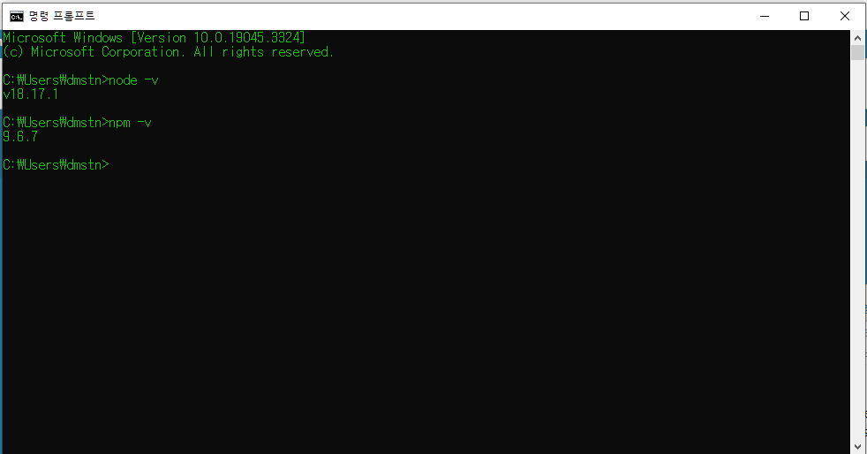
리액트 노드 설치
https://phsun102.tistory.com/23
1) 노드 설치(LTS 버전)
https://nodejs.org/ko
경로: C:\Program Files\nodejs\
노드버전 확인 node -v
npm 버전 확인 npm -v

Slide 2
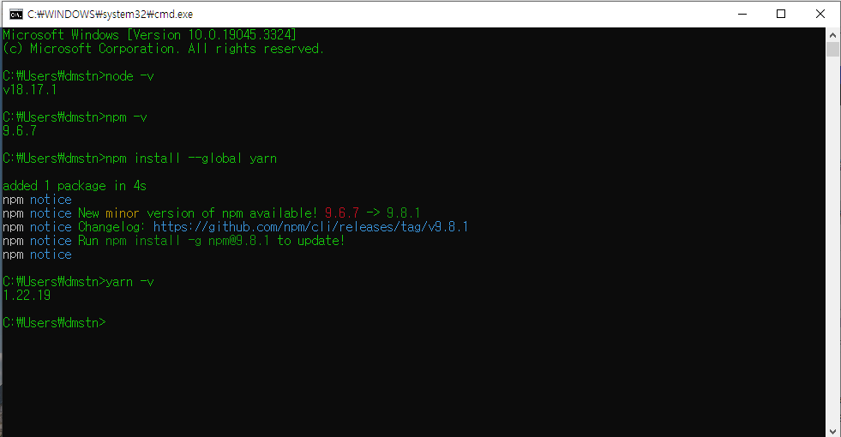
2) Yarn 설치 (아래 페이지 참조)
https://classic.yarnpkg.com/en/docs/install#windows-stable
명령어: npm install --global yarn

Slide 3
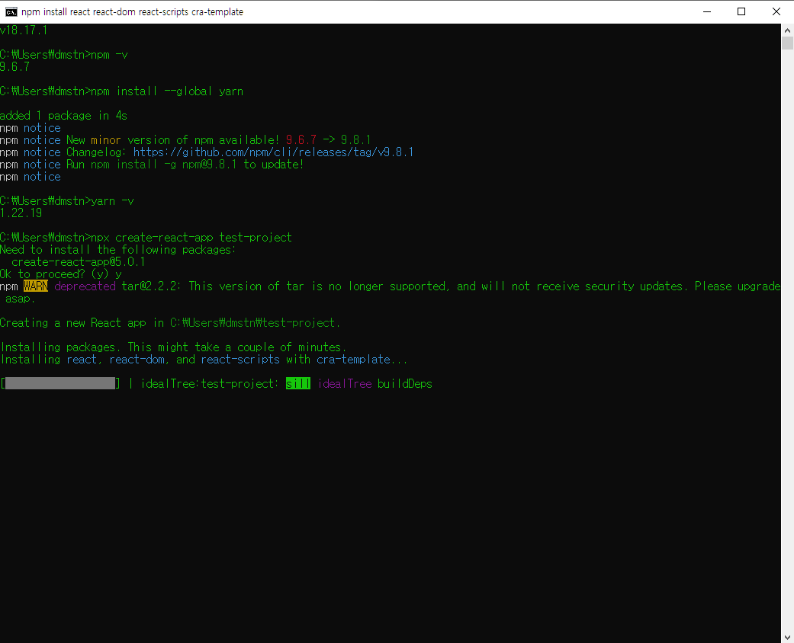

Slide 4
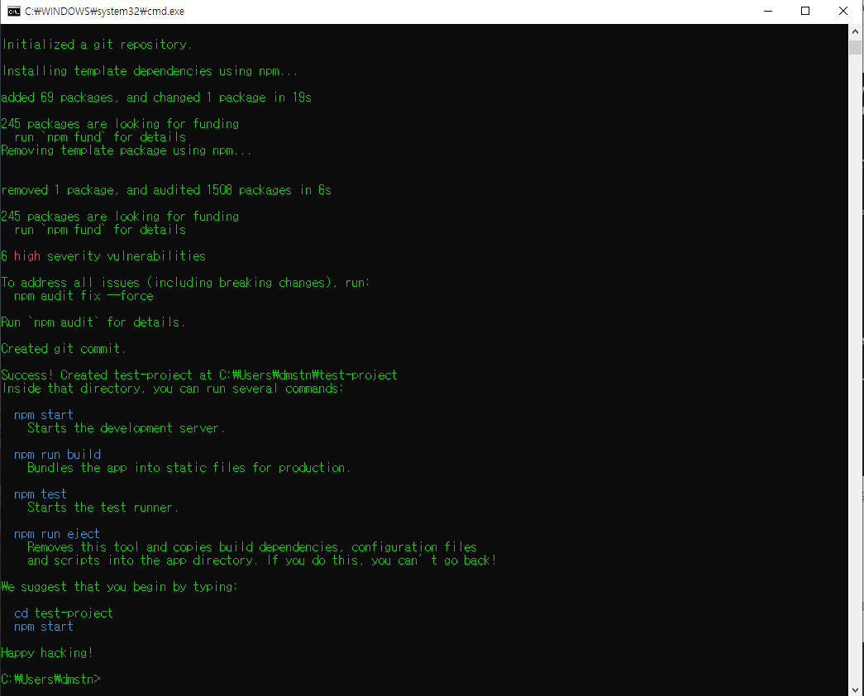
3) 리액트 프로젝트 생성
명령어: npx create-react-app test-project
해당 프로젝트 있는 디렉토리 이동후 명령어로 시작
명령어: npm start
아래 경로로 리액트 앱이 실행됨
http://localhost:3000/

Slide 5
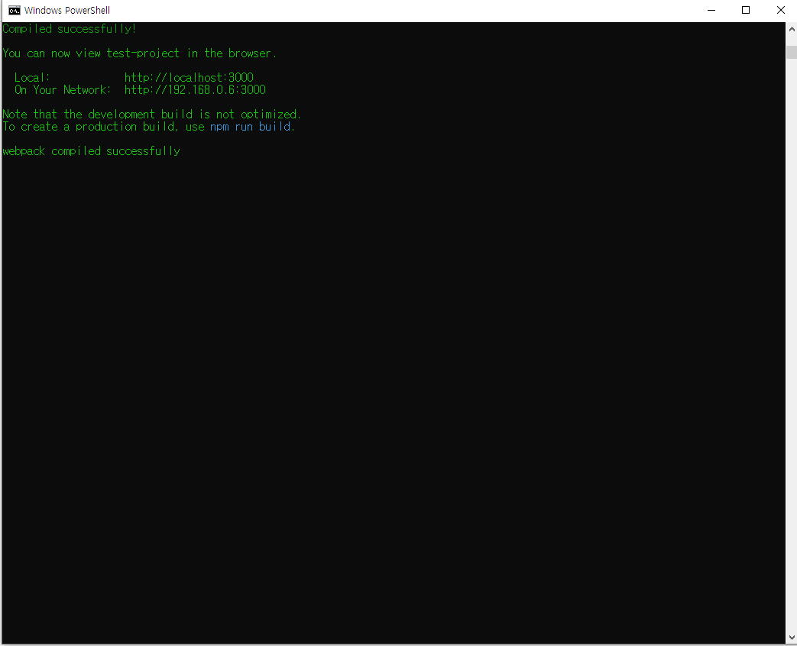

Slide 6
